Slide 1

研修成果発表
川崎.java

Slide 2

役割
リーダー・・・下日向
構成管理担当・・・鈴木
品質管理担当・・・森本
DBA担当・・・前田
コミュニケーション管理担当・・・石倉
発表担当・・・久保

Slide 3
目次
制作の流れ
開発前の状況
成果物の説明
ペルソナの説明
成果物の工夫点
動作デモ
プログラム上での問題点・解決方法
問題解決で学んだこと、悩んだこと
個人個人で学んだこと（成長）

Slide 4
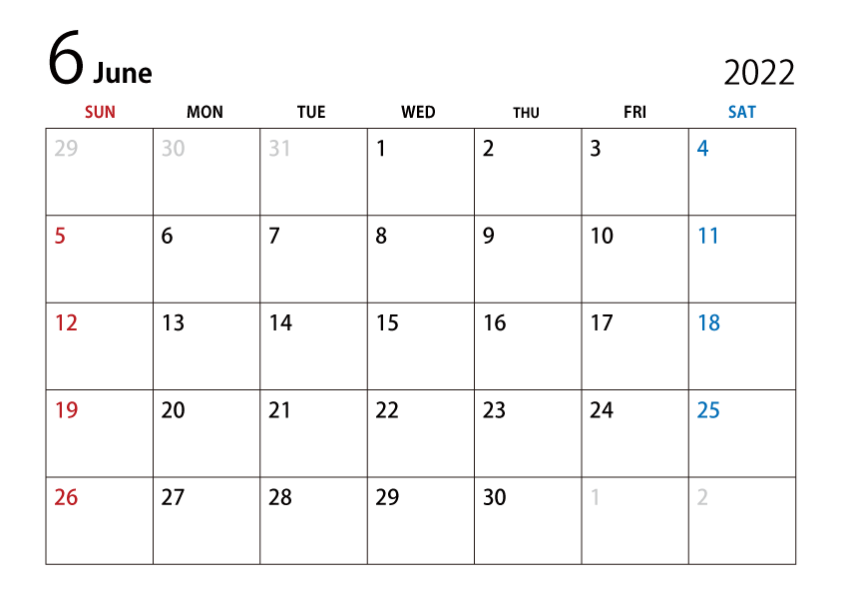
制作の流れ
要件定義
要件定義
外部設計
外部設計
外部設計
外部設計
外部設計
内部設計
開発
開発
開発
開発
開発
開発
開発
開発
開発
開発
発表！！
開発
開発
開発

Slide 5

開発前の状況
下日向・・・動画編集者の卵
鈴木・・・ハンバーガーメニューの天才
森本・・・戦犯候補
前田・・・吉本研修生
石倉・・・戦力外
久保・・・デザインの鬼

Slide 6

開発前の状況
下日向・・・Javaを軽く経験
鈴木・・・Javaを経験
森本・・・C言語を軽く経験
前田・・・Javaを軽く経験
石倉・・・未経験
久保・・・C言語を経験

Slide 7
成果物の説明
★私たちのスーパーアプリ★
機能
①天気：天気予報と服装を確認できる
②家計簿：利用者の金銭面を管理する
③スケジュール：利用者のスケジュール面を管理する
★スーパーアプリとは★
日常生活に必要なあらゆる機能を統合して提供することを目指すアプリのことです。
例えばLINE（トーク・音楽・決済ができる）

Slide 8
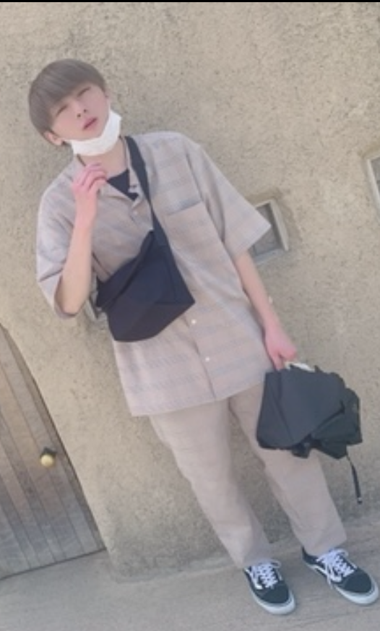
ペルソナの説明
★ペルソナ★
都内在住の社会人、福田紀彦 実家は川崎
年代：20代
家族構成：一人暮らし中
職業：1、2年目の会社員、勤務地は東京
収入：年収約300万
貯金は引っ越し費用で使い果たして0円
性格：大学生みたいな性格、浪費家、
後先考えないタイプ、明るい、
不安はほとんどない、ずぼら、
アウトドア、面倒くさがり

Slide 9
成果物の工夫点
服装指数（天気）
固定費の繰り返し登録（家計簿）
目標の計算（家計簿）
入力の簡易化（スケジュール）

Slide 10

動作デモ

Slide 11
チーム開発で学んだこと 悩んだこと
悩んだこと
Githubの使い方
学んだこと
報連相は大事
要件定義以降に変更点が多く見つかった
期限が守れるかどうか
コミュニケーションの重要性
スケジュール管理

Slide 12
チーム開発での 工夫点・課題点
工夫点
ペルソナを意識した開発
定期的な進捗報告を行った
モチベーション維持のためのコミュニケーション
課題点
作業の偏り
自分の担当外に対して理解が不足

Slide 13



個人個人で学んだこと 研修前と研修後の対比 (成長点)

Slide 14
DBA 前田
学生時代はJavaのメソッド、引数、インスタンスの生成などの意味を全く理解できていませんでした。
そのため今回の研修では、意味を理解するために何度もJavaのプログラムを書きました。
そうすることで、少しずつメソッドや引数の意味を理解できるようなっていきました。
今回の研修で、自分から積極的に学ぶ姿勢をとることの重要性を学ぶことが出来ました。
明日から始まる実務でも、自分から積極的に学ぶ姿勢を常にとるように心がけていきます。

Slide 15
品質管理担当 森本
プログラミングの知識を付け、楽しめるようになった
難しいことへの挑戦ができるようになった。
前回の発表会のころは、難しいといわれるとすぐあきらめていた。
メンバーのおかげでいろいろなことに挑戦し、完成させることができた。
難しい機能の実装を楽しむことができるようになった。
研修終了後もいろいろなことに挑戦していく。
オンオフの切り替えができるようになった。
研修前半はだらだら作業を続けていた。
研修後半からプログラミングが楽しくなり、作業時間の集中力が高まった。
集中を続けるために、オンオフの切り替えを意識できるようになった。
研修終了後は今以上にオンオフの切り替えを意識し、効率的に業務を行える環境を作る。

Slide 16
ご清聴ありがとうございました！

Slide 17


